Slide 1
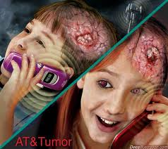
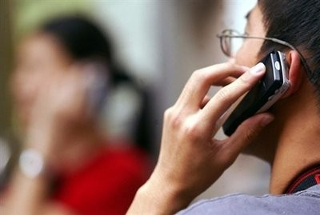
هيا بنا نتحدث حول كلٍّ من الصورتين..

Slide 2
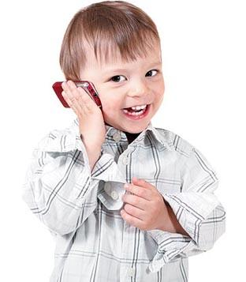
إذًا فقد لاحظنا أن كلًّا من الصورتين يظهر فيهما أشخاصٌ يتحدثون بوسيلة اتصال مشتركة وهي:
الهاتف

